Slide 1
Подготовка и проведение общего собрания в СНТ

Slide 2
ПЛАН ПОДГОТОВКи
Повестка.
Уведомление членов.
Разработка сметы и иной документации.
Регистрация членов.
Протокол.

Slide 3
Повестка собрания
Принятие членов, согласно поданным заявлениям.
Отчет Правления СНТ за период ____.
Отчет Ревизионной комиссии за период___.
Избрание правления СНТ.
Избрание председателя правления СНТ.
Установление размера, сроков и порядка уплаты членского взноса за ____.
Установление размера целевого взноса на ____, сроков и порядка его уплаты.
Установление размера и порядка начисления ПЕНИ за несвоевременную уплату членского/целевого взноса.
Утверждение формы договора о пользовании объектами инфраструктуры для садоводов ведущих хозяйство в индивидуальном порядке.
Утверждение реестра членов СНТ.
Разное

Slide 4
Уведомление членов
СТ. 21 66-ФЗ «Уведомление членов садоводческого, огороднического или дачного некоммерческого объединения о проведении общего собрания его членов (собрания уполномоченных) может осуществляться в письменной форме (почтовые открытки, письма), посредством соответствующих сообщений в средствах массовой информации, а также посредством размещения соответствующих объявлений на информационных щитах, расположенных на территории такого объединения, если его уставом не установлен иной порядок уведомления. Уведомление о проведении общего собрания членов такого объединения (собрания уполномоченных) направляется не позднее чем за две недели до даты его проведения. В уведомлении о проведении общего собрания членов такого объединения (собрания уполномоченных) должно быть указано содержание выносимых на обсуждение вопросов

Slide 5
Образец уведомления (на щит)
Уведомление
о проведении очередного общего собрания членов
ДНП «Полянка».
Уважаемые члены ДНП «Полянка», уведомляем Вас, что 10 мая 2017 года в 13:00 на территории ДНП (возле помещения правления) состоится общее собрание.
Повестка собрания
Принятие членов, согласно поданным заявлениям.
Отчет Правления СНТ за период ____.
Отчет Ревизионной комиссии за период___.
Избрание правления СНТ.
Избрание председателя правления СНТ.
Установление размера, сроков и порядка уплаты членского взноса за ____.
Установление размера целевого взноса на ____, сроков и порядка его уплаты.
Установление размера и порядка начисления ПЕНИ за несвоевременную уплату членского/целевого взноса.
Утверждение формы договора о пользовании объектами инфраструктуры для садоводов ведущих хозяйство в индивидуальном порядке.
Утверждение реестра членов СНТ.
Правление ДНП «Полянка»

Slide 6
Образец уведомления (в газету)
ДНП «Полянка» (ОГРН 111111111111111) уведомляет, что 10 мая 2017 года в 13:00 на территории ДНП (возле помещения правления) состоится общее собрание членов. Будут обсуждаться вопросы принятия членов, отчет правления и ревизора, избрание правления и председателя, установление членского, целевого взносов, сроков и порядка их внесения, размер и порядок начисления пени, утверждение формы договора о пользовании объектами инфраструктуры, утверждение реестра членов.

Slide 7
СМЕТА (лист 1)
1. Фонд заработной платы (Председатель, бухгалтер, сторож, электрик и т.п.)-сотрудники на руки получат на 13% меньше, т.к. СНТ, как налоговый агент обязано удержать и перечислить НДФЛ.
2. Взносы в фонды – 30% от фонда заработной платы.
3. Земельный налог – 0,3, 0,15 или 1,5 (в зависимости от постановления депутатов) от кадастровой стоимости ЗОП.
4. Вывоз мусора - договор должен быть заключен с организацией, имеющей соответствующую лицензию.
5. Общественная электроэнергия – потребленная на нужды СНТ электроэнергия (уличное освещение) + потери. Т.е. разница между счетчиком СНТ и суммой показаний счетчиков садоводов.
6. Расчистка улиц от снега – ориентировочно 5 чисток по 2 часа.

Slide 8
СМЕТА (лист 2)
7. Услуги банка, электронная отчетность, 1С Бухгалтерия.
8. Почтовые и канцелярские расходы.
9. Аварийный ремонт и содержание объектов инфраструктуры – консервация водопровода, восстановление обрывов проводов, мелкий ремонт дорог, ремонт/покраска забора, и т.п., в т.ч. материалы для ремонта.
10. Покос травы – 2 раза в год.
11. Юридические услуги, услуги нотариуса – инициация 2-х судебных разбирательств со злостными неплательщиками, внесение изменений в ЕГРЮЛ в связи со сменой председателя, изменением Устава и т.п.
12. Иные статьи в зависимости от специфики СНТ.
Подводим итог. Всего по смете 100т.р.

Slide 9
Определение размера членского взноса
СТ.16 п. 4 66-ФЗ Порядок установления размера членских взносов может предусматривать в том числе установление размера членского взноса в зависимости от площади земельного участка члена такого объединения и (или) общей площади принадлежащих ему и расположенных на этом земельном участке объектов недвижимого имущества.
Т.о. сумма по смете ИТОГО может быть разделена либо на количество участков в СНТ, либо на суммарную площадь участков садоводов.
В результате получим размер членского взноса либо с квадратного метра участка садовода, либо с участка в год.

Slide 10
Регистрация членов
Список членов СНТ «Полянка», присутствующих на общем собрании членов 10 мая 2017г.
№ участка | ФИО члена СНТ | Подпись члена СНТ (присутствовал лично) | Подпись представителя по доверенности | ФИО представителя по доверенности | Контактный номер телефона

Slide 11
Образец доверенности
ДОВЕРЕННОСТЬ
Гр. РФ Иванов Иван Иванович (уч. №3) доверяю Петрову Петру Петровичу участвовать и голосовать по всем вопросам повестки дня от моего имени на общем собрании членов СНТ «Полянка», которое состоится 10 мая 2017г./ или во всех очередных и внеочередных общих собраниях членов СНТ «Полянка»
25.04.2017г. _____/Иванов И.И./
Подпись удостоверяю
Председатель правления
_________/Сидоров С.С./
М.П.
25.04.2017г.

Slide 12
Ограничений по количеству доверенностей, выданных на одно физическое лицо, нет.
Протоколы, листы регистрации, бюллетени для голосования и т.п. не имеют срока хранения.
Ст. 185 ГК-общие положения о доверенности.
Ст. 185.1 – удостоверение доверенности (в СНТ заверяется председателем – 66 ФЗ)
Ст. 186 ГК – срок доверенности, если не указан срок, доверенность действует 1 год. Доверенность без даты ничтожна. Максимальный срок не ограничен.

Slide 13
Оформление протокола
Протокол общего собрания членов СНТ «Полянка»
Дата проведения: 10.05.2017г.
Место проведения: Московская обл., Истринский район, территория ДНП «Полянка»
Начало собрания: 14:00
Собрание закрыто: 15:00
Зарегистрировано 55 членов. Всего членов СНТ – 100 человек. Кворум имеется.
Избрание председателя собрания. Выдвинута кандидатура Иванова И.И.
Голосование: «за» большинство голосов.
Председателем на собрании избран Иванов И.И.

Slide 14
Оформление протокола
Избрание секретаря собрания. Выдвинута кандидатура Петровой И.И.
Голосование: «за» большинство голосов.
Секретарем собрания избрана Петрова И.И.
Избрание счетной комиссии. Выдвинуты кандидатуры: Смирнова А.А., Васильев А.Т., Кондратьев А.А.
Голосование:«за» большинство голосов.
В счетную комиссию избраны Смирнова А.А., Васильев А.Т., Кондратьев А.А.

Slide 15
Оформление протокола
Председательствующий огласил повестку собрания:
* * *
Формулировка вопроса.
Голосование:
«За»-___, «Против»___, «Воздержался»-____.
Решение:…..
* *
Председатель собрания
_________/Иванов И.И./
Секретарь собрания
____________/Петрова И.И./

Slide 16
Юридически значимые формулировки решений
1. Избрать в правление СНТ «Полянка» А, Б, В, Г и Д.
2. Избрать председателем правления СНТ «Полянка» Б.
3. Утвердить приходно-расходную смету на 2017год на общую сумму 1000000,00 руб.
4. Установить членский взнос на 2017год в размере 34,00 руб. в год с 1м2 участка члена СНТ. Крайний срок уплаты – до 31.12.2017г.
5. Установить целевой взнос на строительство электросети в размере 10000,00 руб. с участка. Срок уплаты – до 01.09.2017г.
6. Установить пени за несвоевременную уплату членского или целевого взноса в размере 0,2% от сумму задолженности по каждому виду взноса, но не более размера взноса. Пени на членские взносы начисляются начиная с 01.01.2018г. Пени на целевые взносы начисляются начиная с 02.09.2017г.

Slide 17
Юридически значимые формулировки решений
7. Утвердить форму договора о пользовании объектами инфраструктуры для садоводов, ведущих хозяйство на территории СНТ в индивидуальном порядке.
8. Установить размер платы за пользование объектами инфраструктуры для садоводов, ведущих хозяйство в индивидуальном порядке не может превышать размер членского взноса, подлежащего уплате членом.
9. Продлить срок оплаты членского взноса за 2015-2016гг до 15 июля 2017г.
10. Продлить срок уплаты целевого взноса на строительство дороги до 10 июня 2017г.
11. Установить размер платы за изготовление копий документов по запросу садоводов (по списку в соответствии с действующим законодательством) в размере ____руб. за лист.

Slide 18
Арбитражное соглашение
Арбитражное соглашение является соглашением сторон о передаче в арбитраж всех или определенных споров, которые возникли или могут возникнуть между ними в связи с каким-либо конкретным правоотношением, независимо от того, носило такое правоотношение договорный характер или нет. Арбитражное соглашение может быть заключено в виде арбитражной оговорки в договоре или в виде отдельного соглашения.

Slide 19
Если в повестке вопрос внесения изменений в устав.
При внесении любых изменений в устав СНТ, ДНП, ДНТ и пр. АВТОМАТИЧЕСКИ меняется организационно-правовая форма на ТСН. Т.е. в уставе указываем ТСН, выдаются новые свидетельства ИНН и ОГРН на ТСН, НО нотариусы (некоторые) требуют следующую разбивку по решениям:
Принято решение: Сменить организационно-правовую форму СНТ на ТСН - товарищество собственников недвижимости.
Принято решение: Утвердить новую форму устава СНТ «Полянка» (ТСН).

Slide 20
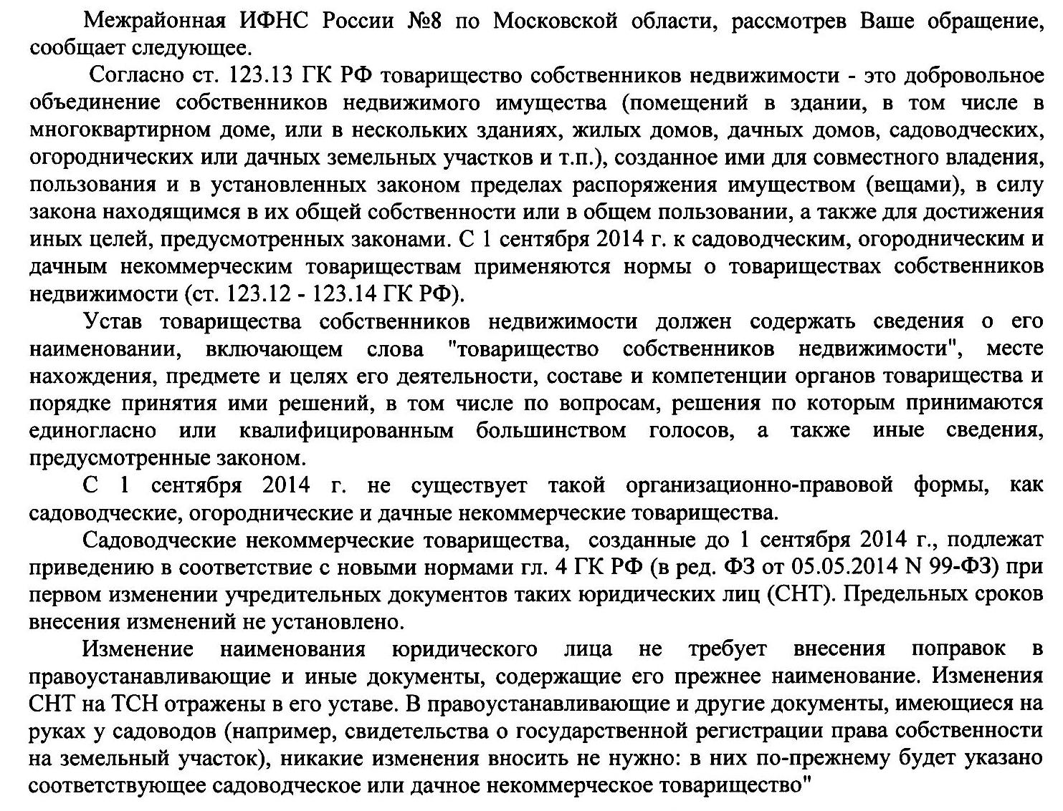
Ответ ФНС по вопросу перехода на ТСН

